Slide 1
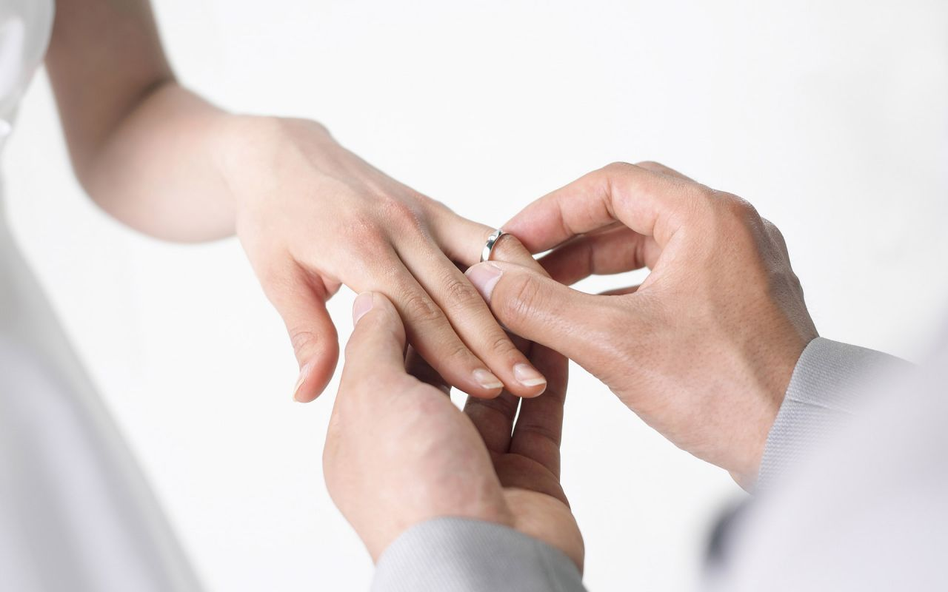
Презентация Семейное право
Открытый урок в 11 классе

Slide 2
Цели и задачи урока
Выяснить правовые основы заключения и расторжения брака
Определить правовую связь между членами семьи
Познакомиться с правами и обязанностями супругов
Выяснить права и обязанности детей и родителей

Slide 3
План урока
1. Что такое семейное право, источники, принципы.
2. Условия и порядок вступления в брак.
3. Права и обязанности супругов.
4. Права и обязанности родителей и детей.

Slide 4
Источники cемейного права - Конституция РФ и Семейный кодекс РФ
Равенство прав и свобод мужчины и женщины (ст.19п.3)
Равенство прав и обязанностей родителей по воспитанию детей (ст.38 п.2)
Обязанность трудоспособных детей заботиться о нетрудоспособных родителях (ст.38 п.3)

Slide 5
Словарь
Семейное право - система правовых норм, регулирующих личные и производные от них имущественные отношения, возникающие из брака, кровного родства, принятия детей в семью на воспитание.
Семья - круг лиц, основанный на браке, родстве, принятии детей в семью на воспитание, характеризующийся общностью жизни, интересов, взаимной заботой.
Брак - Юридически оформленный, свободный, добровольный союз мужчины и женщины, направленный на создание семьи и порождающий для них взаимные права и обязанности
ЗАГС - запись актов гражданского состояния

Slide 6
Брак- добровольный союз мужчины и женщины

Slide 7
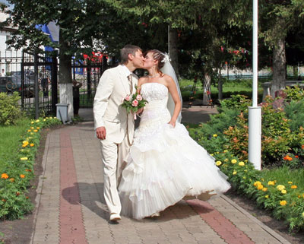
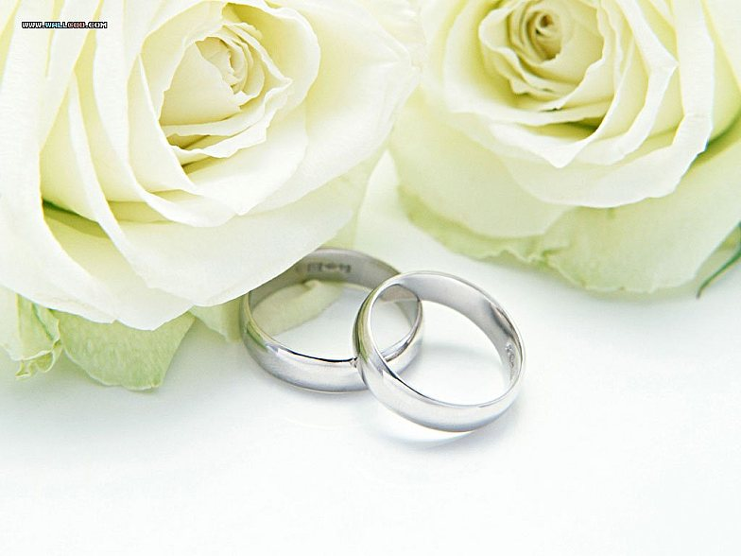
Условия вступления в брак
Достижение 18 лет;
Присутствие обоих лиц: жениха и невесты;
Добровольное согласие вступающих в брак;

Slide 8
регистрируемый в ЗАГСе на законных основаниях – гражданский брак

Slide 9
церковный брак -венчание мужчины и женщины в церкви без регистрации на законных основаниях

Slide 10
фактический брак - длительное проживание мужчины и женщины без оформления своих отношений в ЗАГСе

Slide 11
Гражданский брак:
Одним из проявлений кризиса существующих семейных отношений многие считают возросшее число гражданских браков, то есть таких, которые не признаны ни государством, ни церковью. В таких семьях мужа и жену связывают только взаимные чувства и устный договор.
Обсуждение проблемы по вопросам:
Кто и почему вступает в гражданский брак?
Когда такой брак уместен?
Каковы издержки такой формы брачного союза?

Slide 12
Гражданский брак: за или против?
Положительные стороны гражданского брака (по мнению его сторонников)
Это репетиция семейных отношений, позволяющая обрести опыт совместной жизни.
Гражданский брак может стать временной формой личной жизни.
Такие отношения выгоднее ранних браков, которые в большинстве случаев через 5-7 лет распадаются.
Отрицательные стороны гражданского брака
Люди, состоящие в гражданском браке, не ощущают прочности своего положения, серьезности отношений.
Они лишены определенного социального статуса.
Общественное мнение настроено против таких неофициальных союзов.
Болезненно реагируют на зыбкий статус родителей дети.
В гражданском браке не защищены имущественные и прочие права супругов и детей

Slide 13
Неравный брак

Slide 14
Обстоятельства, препятствующие заключению брака
Браки между родственниками: родными братьями и сестрами, матерью и сыном, отцом и дочерью, между усыновленными и усыновителями
Если одно лицо уже состоит в браке (многоженство запрещено законом)
Если одно из лиц признано недееспособным, в следствии психического расстройства

Slide 15
Что такое семья?

Slide 16
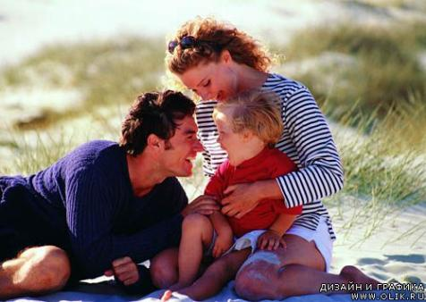
Этапы становления брачно-семейных отношений (по Л. Моргану):
первобытное состояние (неупорядоченные половые связи);
кровно - родственная семья (супружеские отношения исключались лишь между предками и потомками, родителями и детьми);
парная (моногамная) семья (устанавливается единобрачие)
парная демократическая \ патриархальная традиционная

Slide 17
Нуклеарная семья

Slide 18
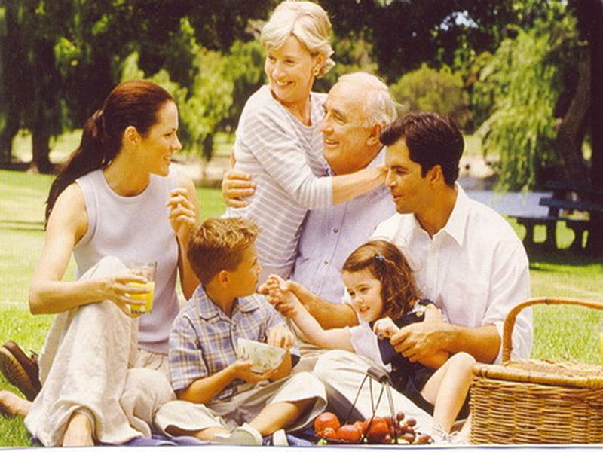
Расширенная (многопоколенная семья)

Slide 19
Виды семей
Линия сравнения | виды семей
 | многодетные | малодетные |  | бездетные
Характер распределения домашних обязанностей | Традиционная- домашние обязанности выполняет в основном женщина, но ответственность за семью несёт вперед обществом несёт мужчина, ему принадлежит основная власть. |  | Коллективистская- обязанности выполняются совместно или по очереди
Родственная структура | Нуклеарная- супружеская пара с детьми |  | Расширенная- супружеская пара с детьми и бабушки, дедушки |  | Полигамная- жена с мужьями или муж с жёнами
Тип воспитания | Авторитарная- основывается на авторитете родителей |  | Либеральная- строится на самоопределении личности независимо от традиций и привычек |  | Демократическая - постепенно прививает такие черты как сопричастность к судьбам других людей

Slide 20
Типы семейных структур: а) моногамная и полигамная
Моногамное супружество представляет собой брак одного мужчины с одной женщиной.

Slide 21
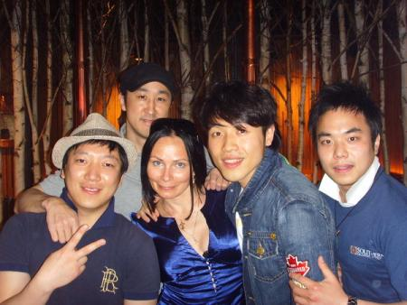
Типы семейных структур: а) моногамная и полигамная
Полигамия — брак одного супруга с несколькими женщинами. Полигамия бывает двух видов: полигиния — брак одного мужчины с несколькими женщинами и полиандрия — брак одной женщины с несколькими мужчинами;

Slide 22
Б) Патрилинеальные и матрилинеальные семьи
В патрилинеальных семьях наследование фамилии, имущества и социального положения ведется по отцу,
в матрилинеальных — по матери;

Slide 23
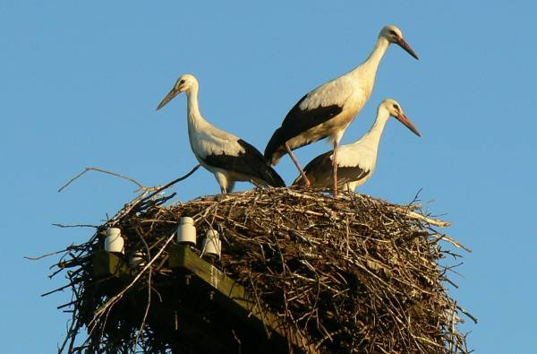
В) Патриархальные и матриархальные семьи
В патриархальных семьях главой является отец,
в матриархальных — наивысшим авторитетом и влиянием пользуется мать;

Slide 24
Г) Гомогенные и гетерогенные семьи
В гомогенных семьях супруги являются выходцами из одной социальной страты,
в гетерогенных они происходят из разных социальных групп, каст, классов;

Slide 25
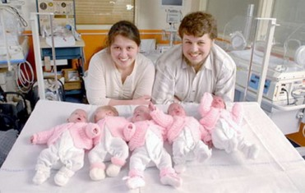
Д) по количеству детей:
Малодетные (1—2 ребенка),
среднедетные (3—4 ребенка) многодетные семьи (5 и более детей).

Slide 26
Е) Полные и неполные семьи
Ученые выделяют семьи полные (двое родителей) и неполные (где по каким-либо причинам отсутствует один из родителей или родительское поколение, а дети живут с бабушками-дедушками).

Slide 27
Традиционная или патриархальная семья
предполагает главенство мужчины.
Такая семья объединяет под одной крышей представителей, как минимум, трех поколений.
Женщина экономически зависит от супруга, семейные роли четко регламентированы: муж (отец) — добытчик и кормилец, жена (мать) — домохозяйка и воспитатель детей

Slide 28
Партнерская или эгалитарная семья
(Семьи равных) можно отнести:
справедливое, пропорциональное распределение семейных обязанностей,
взаимозаменяемость супругов в решении бытовых вопросов, обсуждение основных проблем и совместное принятие важных для семьи решений, а также эмоциональную насыщенность отношений.

Slide 29
Сферы семейной деятельности:
1. репродуктивная
2. хозяйственно- бытовая
3. экономическая
4. воспитательная
5. досуговая
6. эмоциональная
7. духовное общение
8. социально- статусная
9. первичный социальный контроль

Slide 30
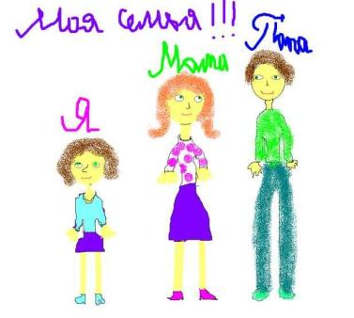
Функции семьи
1. репродуктивная
2. социальная
3. экономическая защитная
4. статусная
5.эмоциональная

Slide 31
Семейные ценности
Верность
Постоянство
Любовь
Уважение
Толерантность
Взаимный интерес
понимание

Slide 32
Права супругов
Право на выбор рода занятий и профессии, места пребывания и местожительства.
Право на выбор фамилии
Равные права родителей в воспитании детей.
Супруги имеют равные права на общую, совместную собственность, т. е. имущество.

Slide 33
Права детей
Право ребенка на имя, отчество и фамилию
Право ребенка жить в семье
Право на общение со своими родителями и родственниками
Право на защиту своих прав
С 10 лет ребенок имеет право выражать свое мнение при решении вопросов, затрагивающих его интересы
С 14 лет – право на изменение имени и фамилии

Slide 34
Проблемы современной семьи
Задание классу:
Современные ученые говорят о кризисе семейных отношений.
Как вы думаете в чем причины и каковы последствия кризиса семейных отношений?

Slide 35
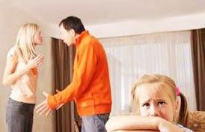
Кризис семьи проявляется
в росте числа разводов;
в увеличении количества добрачных и внебрачных детей;
во взаимном отчуждении членов семьи;
в ослаблении воспитательного воздействия родителей на детей;
в увеличении числа неполных семей.

Slide 36
Вопросы для закрепления:
Какие проблемы современного воспитания в семье вы видите?
Разъясните мысль Л.Н.Толстого о том, что все счастливые семьи похожи друг на друга, а каждая несчастливая семья несчастлива по-своему.

Slide 37
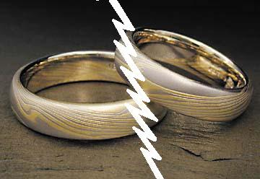
Расторжение брака
Закон запрещает мужу без согласия супруги возбуждать дело о расторжении брака во время беременности жены и в течение года после рождения ребенка
Взаимное согласие супругов

Slide 38
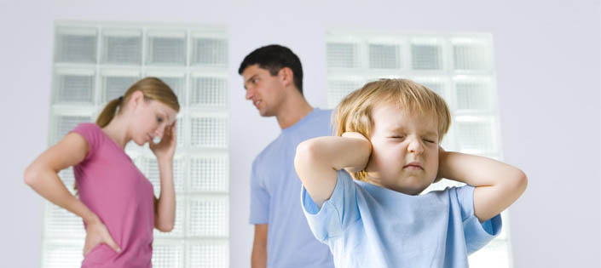
При разводе страдают в первую очередь дети

Slide 39
Гендерное поведение
Понятие «гендер» (от англ. gender, от лат. gens — род):
во-первых, подразумевает любые психологические и поведенческие свойства, отличающие мужчин от женщин (то, что раньше называли половыми свойствами или различиями),
во-вторых, употребляется в более узком смысле для обозначения социального пола, имея в виду роли и сферы деятельности мужчин и женщин, зависящие не от биологических половых различий, а от социальной организации общества.

Slide 40
Изречения мудрых
Без равенства нет брака в самом деле, Жена, исключённая из всех интересов, занимающих её мужа, чуждая им, не делящая их, - наложница, экономка, нянька, но не жена в полном, благородном значении слова. (А.И. Герцен)
Вступающие в брак должны глядеть во все глаза до брака и держать их полузакрытыми- после.
(М. Cкюдери )

Slide 41
Выводы
Закон стоит на защите прав и интересов ребенка.
Необходимо ответственно выполнять свои обязанности, заботиться о своих родных и близких
Многообразие правовых отношений рождает только официально оформленный, зарегистрированный брак

Slide 42
Анкетирование
В каком возрасте вы бы хотели вступить в брак?
А) в 18- 20
Б) 20- 25
В) 25-30
Сколько вы планируете иметь детей?
А) 1
Б) 2
В) более 2
Во главе семьи должен быть
А) мужчина
Б) женщина
В) должно быть равноправие
Нужно ли составлять брачный договор?
А)да
Б) нет
В) не знаю, по обстоятельствам
Хотите ли вы, чтобы ваши родители жили с вами
А) да
Б) нет
В) по обстоятельствам

Slide 43
Спасибо за внимание презентация подготовлена учителем истории и обществознания МКОУ СОШ № 24 Минаевой Венерой Сайфулловной

